Slide 1
2020. Évi kommunikációs javaslat a Knauf Insulation részére
Premier Hungary Communications
2019. December 3.

Slide 2
A prezentáció tartalma
Háttér
Stratégia
2020. évi kommunikációs javaslatok
Ecose® aktivitások
Sajtóközlemény témajavaslatok
Timing & Budget

Slide 3
Háttér
Háttér:
A világ egyik piacvezető építő-, szigetelőanyag és épületszerkezeti rendszer gyártója
A leggyorsabban növekvő szigetelésgyártó
Magyarországi jelenlét 2005 óta
Jelenlét az alábbi piaci szegmensekben:
Kőzetgyapot, üveggyapot, fagyapot
Célcsoport:
Végfelhasználók
Ingatlantulajdonosok
Kivitelezők
Építőipari cégek
Műszaki szakemberek és építészek
Kis- és nagykereskedők
Döntéshozók
Célok:
Felhívni a figyelmet a szigetelés professzionális kivitelezésének fontosságára
A szigetelést végző szakemberek és a végfelhasználók edukációja a professzionális és hatékony szigetelésre
A szigetelési rendszerek előnyeinek kommunikációja
Az előre tervezés és előre rendelés fontosságának hangsúlyozása
Az Ecose® termékek népszerűsítse, vásárlás ösztönzése
Kulcsüzenet:
Általános: előre tervezés az építőipar kapacitáshiánya miatt
Ecose® termékek előnyei:nem szúr, nem porzik, természetes, nem éghető
A szigetelés előnyei
költség megtakarítás
Egészségesebb környezet
CO2 csökkentés, környezetvédelem,

Slide 4
KOMMUNIKÁCIÓS Stratégia

Slide 5
Kommunikációs stratégia
Az aktuális környezetvédelmi, energiahatékonysági és építőipari változásokat érintő kérdésekre épülve hívjuk fel a figyelmet a professzionális hőszigetelés előnyeire. A Knauf Insulation iparági szakértő szerepét erősítve, közvetett módon támogatjuk a vállalat termékeinek értékesítését. A márciusban kezdődő ATL és POS kampányhoz kapcsolódva pozícionáljuk az Ecose® termékcsoportot és PR eszközökkel is erősítjük a kampányban közvetített üzeneteket.

Slide 6
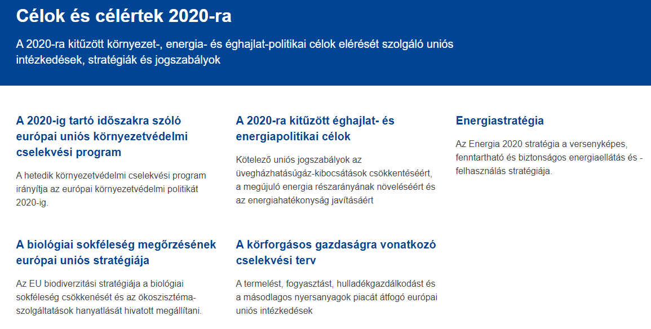
2020-as uniós direktíva

Slide 7
SAJTÓKÖZLEMÉNY TÉMAJAVASLATOK

Slide 8
Média landscape/felületek

Slide 9
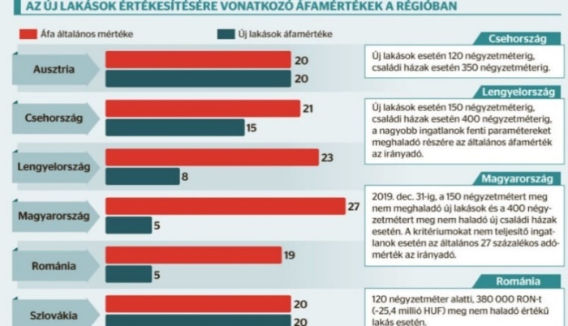
Akinek van engedélye, szigeteljen még most!
Fókusz:
Az 5%-os áfa kivezetése
Témák:
Az 5%-os ingatlan áfa utolsó fecskéi
Az építkezés drágulásának üteme, lépj időben!
A kedvezményes áfa kivezetésének hatása a használt családi házak felújítására
Európai példák
Eszközök:
Sajtóközlemény
Cél média:
Nyomtatott sajtó, online média, rádió- és TV interjú
Javasolt időzítés: 2020. január közepe

Slide 10
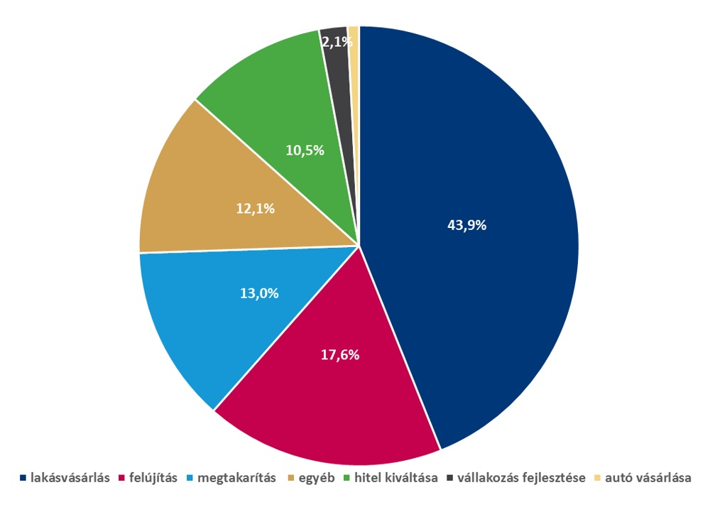
Babaváró kölcsönből megújult/szigetelt otthon
Fókusz:
A babaváró kölcsön hatása az épület energiahatékonyságra
Témák:
Akár 10 millió forint szabad felhasználású, kamatmentes kölcsönt is kaphatnak a házasságban élő fiatal párok
A programot 2019. július 1-jétől 2022. december 31-ig tartó időszakra hirdették meg
A felvett támogatás 2/3-át lakáscélokra használják, többek között szigetelésre
Eszközök:
Sajtóközlemény az Otthontérképpel együttműködésben
Cél média:
Nyomtatott sajtó, online média, rádió- és TV interjú
Javasolt időzítés: 2020. február

Slide 11
Szigeteléssel az energiahatékonyságért
Fókusz:
Szigeteléssel (az E6-ért és) a globális felmelegedés ellen
Témák:
Az épületek (fűtésének/hűtésének) szerepe a globális felmelegedésben
CO2 csökkentés szigeteléssel
Ne csak a homlokzatot szigeteljük
Rendszerekben gondolkodjunk
Ecose® üveggyapot termékek előnyei
Eszközök:
Sajtóközlemény
Média megjelenés:
Nyomtatott sajtó, online média, rádió- és TV interjú
Javasolt időzítés: Energiahatékonysági Világnap alkalmából 2020. március 6.

Slide 12
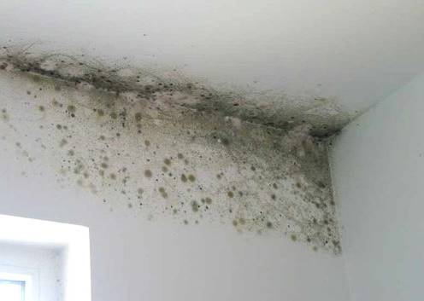
Megfelelő szigetelésre mindenkinek szüksége van
Fókusz:
Szigeteléssel az egészséges otthonért
Témák:
Üveggyapot: megfelelő hőszigetelő anyag a megfelelő helyre
Ecose®: természetes, nem szúr, nem porzik, nem éghető
Üveggyapot szigeteléssel az egészséges belső levegőért
Tető és födémszigetelés üveggyapottal
A födém a legkönnyebben szigetelhető
Eszközök:
Facebook felmérés a fogyasztók üveggyapottal kapcsolatos ismereteiről
Sajtóközlemény a felmérés eredményeiről
Cél média:
Nyomtatott sajtó, online média, rádió- és TV interjú
Javasolt időzítés: 2020. március vége/április eleje – Ecose® kampány része

Slide 13
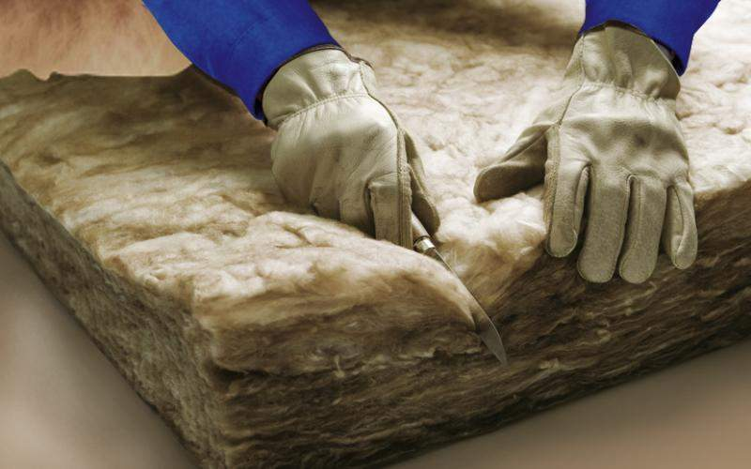
Sörözz az energiahatékonyságért
Fókusz:
Üveggyapot szigetelőanyag gyártása újrahasznosított üveghulladékból
Témák:
Üveggyapot szigetelőanyag gyártása újrahasznosított üveghulladékból
Üveggyapot piac nagysága Magyarországon
Alkalmazási területei
Újrahasznosított üveghulladékból készült
Ecose® üveggyapot termékek előnyei; nem szúr, nem porzik, nem éghető, természetes
Eszközök:
Sajtóközlemény
Cél média:
Nyomtatott sajtó, online média, rádió- és TV interjú
Javasolt időzítés: 2020. március vége/április eleje – Ecose® kampány része

Slide 14
Szigeteléssel a klímaszorongás ellen
Fókusz:
Szigeteléssel a globális felmelegedés ellen
Témák:
Egy családi ház szigetelésével több mint 0,4 tonnával, akár 40-50%-kal is csökkenthetjük CO2-kibocsátásunkat, vagyis több üvegházhatású gáztól mentjük meg a Föld légkörét
A családi házakban felhasznált energia 70%-át fűtésre fordítjuk, amelyet a szigeteléssel jelentősen csökkenthetjük
https://hvg.hu/tudomany/20191126_klimavaltozas_globalis_felmelegedes_ensz_jelentes?fbclid=IwAR0wWJid1GI1x3BVo1CzReHvuVif7QRIwi1sbjmPntm9YR5-8HzvdZyn0uY
Eszközök:
Sajtóközlemény
Cél média:
Nyomtatott sajtó, online média, rádió- és TV interjú
Javasolt időzítés: 2020. április 22. Föld Napja
Notes:
https://hvg.hu/tudomany/20191126_klimavaltozas_globalis_felmelegedes_ensz_jelentes?fbclid=IwAR0wWJid1GI1x3BVo1CzReHvuVif7QRIwi1sbjmPntm9YR5-8HzvdZyn0uY

Slide 15
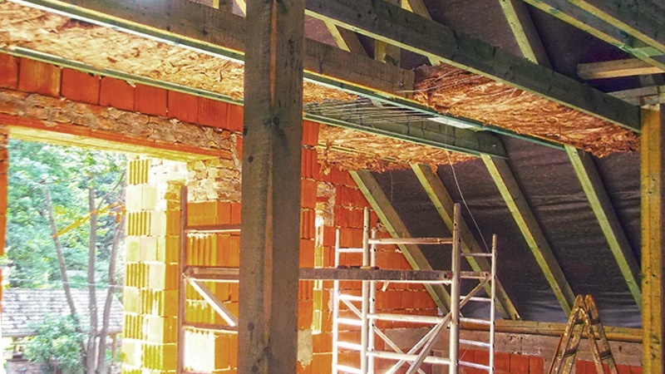
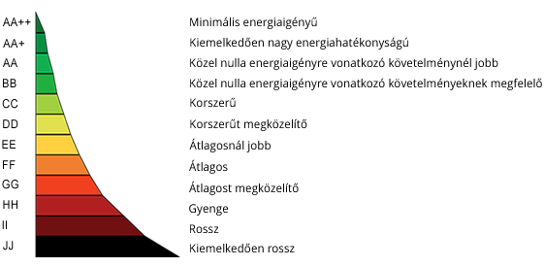
Szigeteléssel a nulla energiaigényért
Fókusz:
2021-től már csak közel nulla energiaigényű épületek épülhetnek
Témák:
Mit jelent a közel nulla energiaigény
A határértékek szigorodása (U érték)
Milyen szigetelőanyagokkal teljesíthetők az előírások
Eszközök:
Sajtóközlemény
Célmédia
Nyomtatott sajtó, online média, rádió- és TV interjú
Javasolt időzítés: 2020. május

Slide 16
Túlfogyasztás, COMING SOON!
Fókusz:
Évről-évre korábban jön el a globális túlfogyasztás napja
Legközelebb: 2019. július 29. >>> 2020. július 1.
Témák:
Évről évre előbb jön el…
A szigetelés hogyan segít kitolni az időpontot?
A szigetelt vs. szigetelés nélküli házak energiahatékonysága
Eszközök:
Sajtóközlemény
Cél média:
Nyomtatott sajtó, online média, rádió- és TV interjú
Javasolt időzítés: 2020. július (dobozba kell rakni,
és figyelni a híreket, már egy héttel előtte tudni fogjuk)

Slide 17
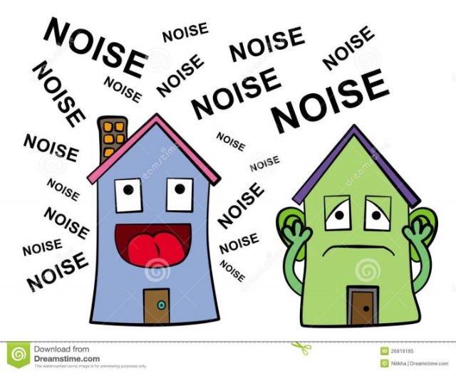
Zajcsökkentés, szigeteléssel akár a Szigetzaj ellen
Fókusz:
Lakóterünk zajszintje, a szigetelés zajcsökkentő hatása
Mennyire hangos környezetben élünk és hogyan segíti a zaj csökkentését a szigetelés?
Reflektálás aktuális problémára: Szigetfesztivál
Témák:
Zajártalom hatása a közérzetünkre
Zavaró zajok forrásai
A házunkba beszűrődő zajok csökkentése szigeteléssel
Eszközök:
Sajtóközlemény akusztikai tervező közreműködésével
Média megjelenés:
Nyomtatott sajtó, online média, rádió- és TV interjú,
Javasolt időzítés: 2020. augusztus eleje Szigetfesztivál

Slide 18
Zajszigetelés házon belül
Fókusz:
Mennyire hangos környezetben élünk és hogyan segíti a zaj csökkentését házon belül a szigetelés?
Reflektálás aktuális problémára: új ingatlanok zajszigetelése
Témák:
Mi a biztosíték arra, hogy jól tervezett és jól kivitelezett a válaszfalak, födémek szigetelése
Hogyan állapíthatom meg vásárláskor, hogy megfelel a lakásom az akusztikai előírásoknak?
Utólagos zajcsökkentés
A lakásba átszűrődő zajok csökkentése szigeteléssel
Eszközök:
Sajtóközlemény akusztikai tervező közreműködésével
Média megjelenés:
Nyomtatott sajtó, online média, rádió- és TV interjú,
Javasolt időzítés: 2020. augusztus eleje

Slide 19
Unokáink már látni fogják
Fókusz:
Családi ház/épület megújulási ráták összehasonlítása országrészenként
Témák:
Mekkora az egyes országrészek családi ház/épület megújulási rátája?
Melyek a leg-energiahatékonyabb magyarországi települések?
Mikor lesz a teljes hazai családi ház és épületállomány korszerű?
A hőszigetelés „kitermeli” az árát
Eszközök:
Sajtóközlemény
Együttműködés: „MAGYAR CSALÁDI HÁZ TULAJDONOSOK EGYESÜLETE”
Cél média:
Nyomtatott sajtó, online média, rádió- és TV interjú
Javasolt időzítés: 2020. szeptember

Slide 20
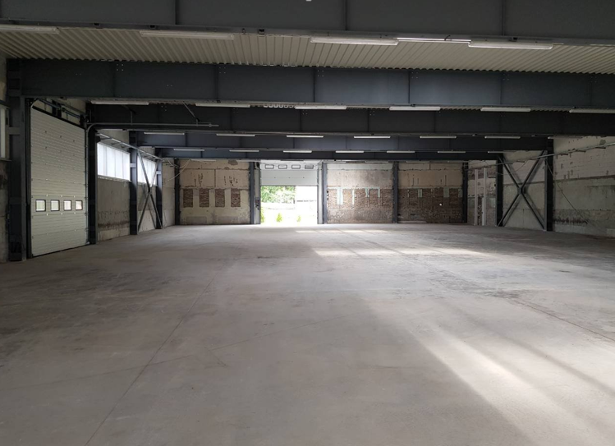
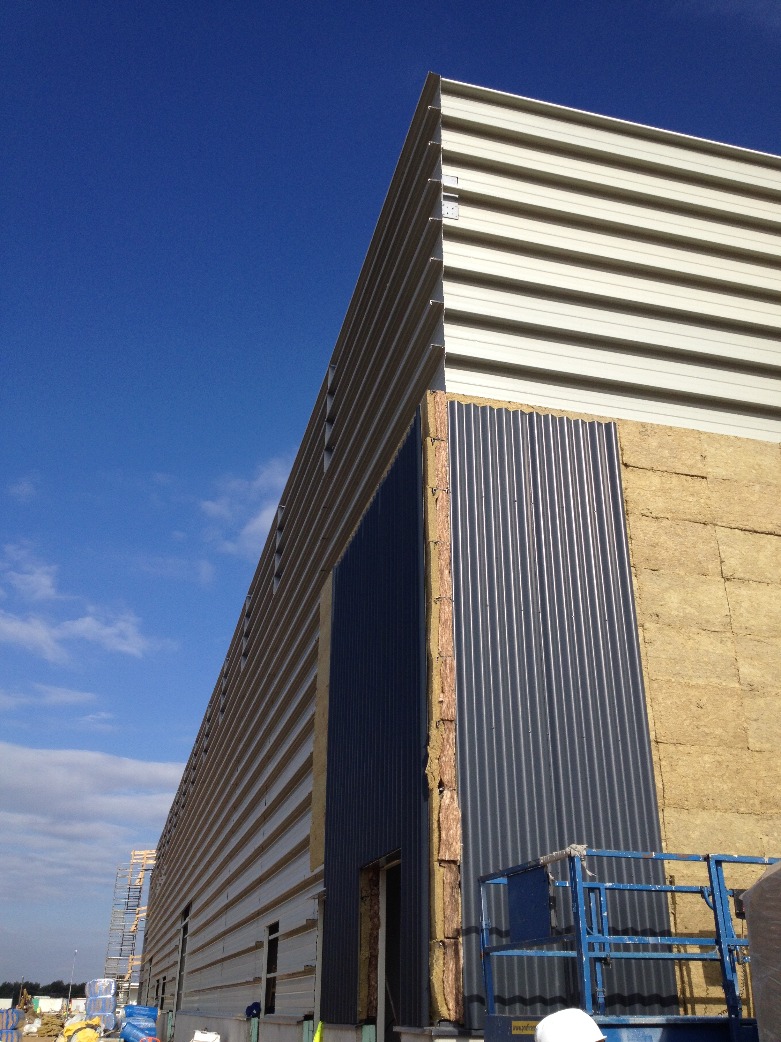
Ipari épületek energiahatékonysága 2.0
Fókusz:
Mely országrészekben vannak a legenergiahatékonyabb ipari ingatlanok
Téma:
Az energiahatékony raktárak kiadhatósága, eladhatósága, bérleti díja
A szigetelés szerepe a raktárak energiahatékonyságában
A szigetelés alkalmazásának helye ipari épületeken
Eszközök:
Sajtóközlemény együttműködésben a Raktarinfo.hu oldallal
Média megjelenés:
nyomtatott sajtó, online média, rádió- és TV interjú
Javasolt időzítés: 2020. ősz

Slide 21
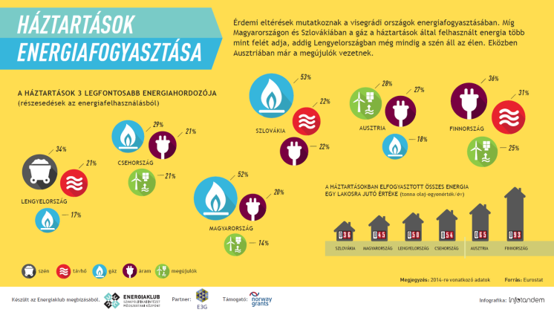
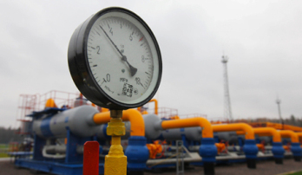
Szigeteléssel az energiafüggőség ellen
Fókusz:
Mennyivel csökkenti a szigetelés Magyarország energiafelhasználását és energiafüggőségét
Téma:
Energiahatékonyság szigeteléssel
A Nemzetközi Energia Ügynökség felmérése szerint a világ energiaszükséglete 2035-re 33%-kal nőni fog
Az évi ~500 milliárd eurós energiaveszteség
40%-áért az európai épületállomány felel
Magyarország unióban elfoglalt helye E6 szempontból
Eszközök:
Sajtóközlemény
Média megjelenés:
Nyomtatott sajtó, online média, rádió- és TV interjú
Javasolt időzítés: 2020. ősz

Slide 22
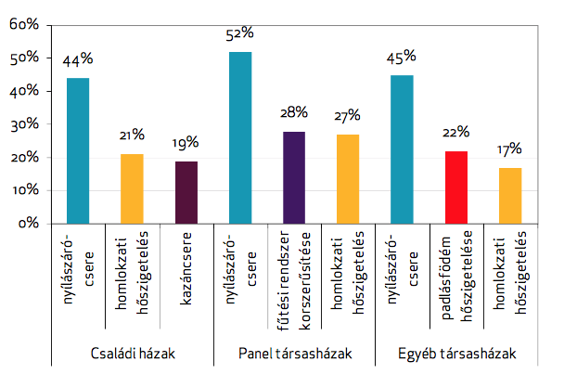
Szigeteléssel az energiaszegénység ellen
Fókusz:
A szigetelés kiút az energiaszegénységből
Témák:
A hazai háztartások 40%-a él energiaszegénységben
A jövedelem 40%-át költjük energiára
Felmérés a Habitat for Humanity adatai alapján
https://habitat.hu/mivel-foglalkozunk/lakhatasi-jelentesek/lakhatasi-jelentes-2018/lakasminoseg-es-energiaszegenyseg/
Eszközök:
Sajtóközlemény
Cél média:
Nyomtatott sajtó, online média, rádió- és TV interjú
Javasolt időzítés: 2020. ősz
Notes:
https://maradokapenzemnel.blog.hu/2019/06/03/szigetelesre_ennel_kedvezobb_lehetoseg_most_nincs

Slide 23
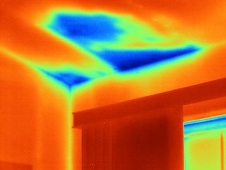
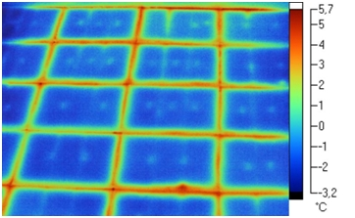
Miért szigeteljünk, és hogyan?
Fókusz:
Szigetelés előnyeinek bemutatása, trendek 2021.
Témák:
Mire figyeljünk a szigetelésnél?
Miért fontos az energiatanúsítvány?
Mivel érdemes kezdeni a szigetelést?
Eszközök:
Sajtóközlemény
Cél média:
Nyomtatott sajtó, online média, rádió- és TV interjú
Javasolt időzítés: 2020. december

Slide 24
Timing & Budget

Slide 25
KÖSZÖNJÜK A FIGYELMETEKET!
HUNGARY 1091 BUDAPEST TINÓDI 1-3 A/102
INFO@PREMIERCOM.HU
+36-1-483-1860
WWW.PREMIERCOM.HU

